Slide 1
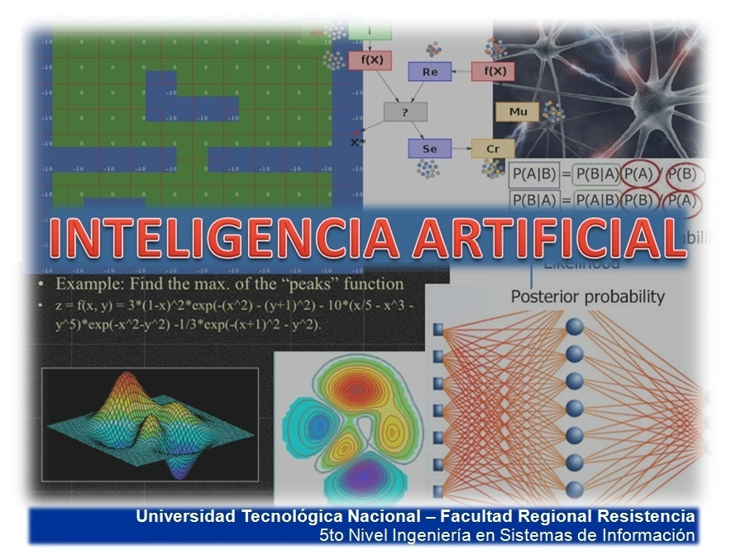
Unsupervised Learning
(clustering)

Slide 2
Preliminares
El aprendizaje supervisado descubre patrones en los datos que relacionan los atributos de dichos datos con una clase.
Estos patrones se utilizan para predecir a que clase pertenece una futura instancia (instancia nunca vista)
Sin embargo, en algunos casos, los datos no tienen un atributo clase asociado.
En esos casos el usuario necesita explorar los datos buscando estructuras intrinsecas en ellos.
Clustering es una tecnología para encontrar dichas estructuras.

Slide 3
Preliminares
El clustering organiza los datos en grupos con similaridades llamados clusters.
Esto significa que los datos en cada cluster son similares entre si.
El clustering es denominado frecuentemente como aprendizaje no supervisado porque no se conoce, a priori, una clase que indique una partición o agrupamiento en los datos.
El clustering ha desmostrado ser una de las técnicas de análisis de datos más utilizadas (medicina, biología, arqueología, marketing, etc.).

Slide 4
Conceptos Básicos
Clustering es el proceso que organiza las instancias de datos en grupos cuyos miembros, en cierta forma, son similares entre si.
Un cluster es un conjunto de instancias de datos que son “similares” entre si y son “distintas” a las instancias de otros clusters.
El objetivo del clustering es encontrar clusters ocultos en los datos.
Para los humanos es fácil detectar, visulamente, clusters en espacios de 2 o 3 dimensiones, pero esto se vuelve extremadamente difícil a medida que la dimensionalidad crece.

Slide 5
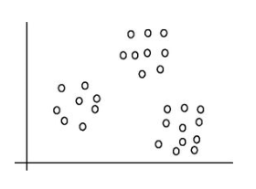
Conceptos Básicos
Customer Profile 1
T-shirt size 1
Politic News
Customer Profile 2
T-shirt size 2
Sports News
Customer Profile 3
T-shirt size 3
International News

Slide 6
Conceptos Básicos

Slide 7
Conceptos Básicos
Existen dos tipos de clustering: Partitional and Hierarchical.
El clustering necesita una función de similaridad para medir que tan parecidos o diferentes son dos puntos (u objetos) entre los datos, alternativamente se puede utilizar una función que mida la distancia entre dos puntos.
En conclusión, el objetivo del clustering es descubrir el agrupamiento instrínseco en los datos de entrada utilizando un algoritmo de clustering y una función de distancia.

Slide 8
K-means Algorithm
k-means es conocido como el mejor algoritmo de clustering particional.
Dado un conjunto de puntos y un número k de clusters (k es definido por el usuario), el algoritmo particiona iterativamente los datos en k grupos basándose en la función de distancia utilizada.
K-means es el algoritmo de clustering más simple y efectivo, y es el más utilizado para descubrir similaridades en los datos (utilizado los atributos de los mismos).

Slide 9
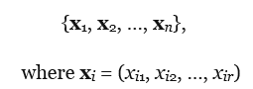
K-means Algorithm
Dado un conjunto de puntos (o instancias) D:
x Es un vector en el espacio de valores reales, y r es el número de atributos en los datos (o bien el número de dimensiones en el espacio de datos).
El algoritmo k-means particiona el conjunto de datos en k clusters, cuyo centro es denominado centroide del cluster.

Slide 10
K-means Algorithm
El centroide se utiliza para representar al cluster y se calcula como la media de todos puntos de dicho cluster.
Inicialmente, el algoritmo selecciona, de manera aleatoria, k puntos entre los datos que utilizará como centroides iniciales o semillas.
Luego calcula la distancia entre cada semilla y cada punto de los datos.
Cada punto es asignado al centroide más cercano.
De esta forma el centroide y sus puntos representan al cluster.

Slide 11

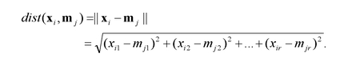
K-means Algorithm
K-means puede ser utilizado en casos donde exista la noción de la media y esta pueda ser calculada.
En el espacio Euclidiano, la media de un cluster se calcula como:
Donde | C_{j} | es el número de puntos en el cluster C_{j} y la distancia de cada dato al centroide se calcula como:

Slide 12

K-means Algorithm
Una vez que todos los puntos del dataset han sido asignados, se recalcula el centroide de cada cluster, utilizando los puntos que corresponden a cada cluster (se determina como la media de todos puntos de cada cluster).
El proceso se repite hasta que se alcanza uno de los siguientes criterios de parada:
No hay reasignación de datos en los clusters (o es mínima).
No hay cambios en los centroides (o son mínimos).
Se ha alcazando un mínimo en la suma de los errores cuadráticos (SSE):

Slide 13
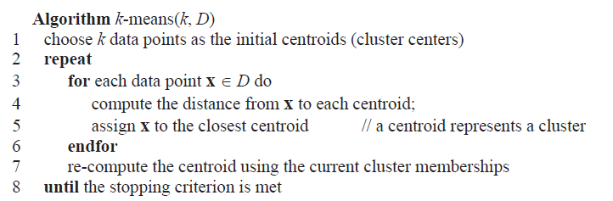
K-means Algorithm

Slide 14
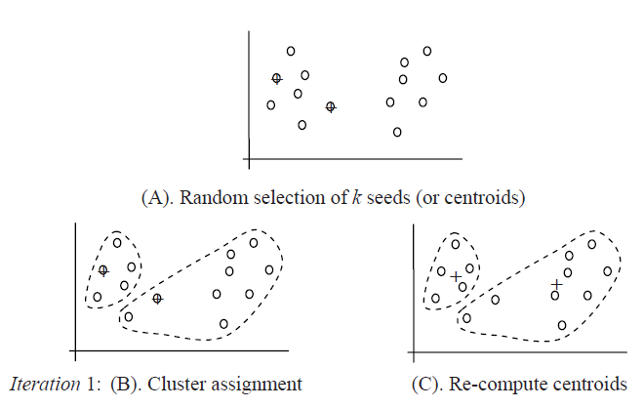
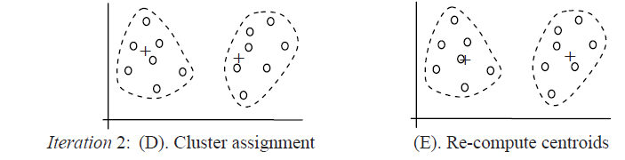
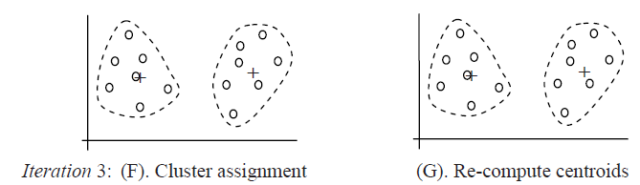
K-means Algorithm

Slide 15
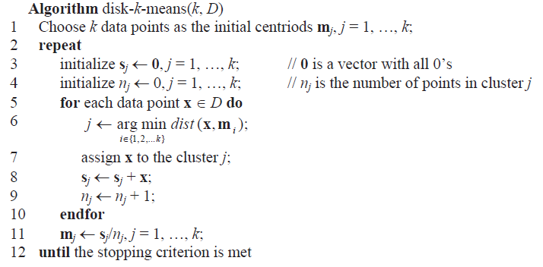
Disk-k-means Algorithm (incremental)

Slide 16
Disk-k-means Algorithm (incremental)
Notese que los centroides para un cluster k pueden calcularse incrementalmente en cada iteración porque la suma puede calcularse separadamente primero.
Durante el proceso de agrupamiento el número de puntos en cada cluster puede contarse incrementalmente.
Esto nos da una implementación de k-means basada en disco la cual produce exactamente los mismos grupos que la version original.
Puede utilizarse cualquiera de los criterios de parada.

Slide 17
k-means Algorithm (Strengths)
La principal ventaja de k-means es su simplicidad y eficiencia.
Es fácil de entender y de implementar.
k-means se considera un algoritmo de complejidad lineal con respect a la cantidad de puntos en los datos.

Slide 18
k-means Algorithm (weaknesses)
El algoritmo es aplicable solo en datasets en los que la noción de media esté definida (existe una variación de k-means que es k-modes).
El usuario debe especificar el número de clusters de antemano.

Slide 19
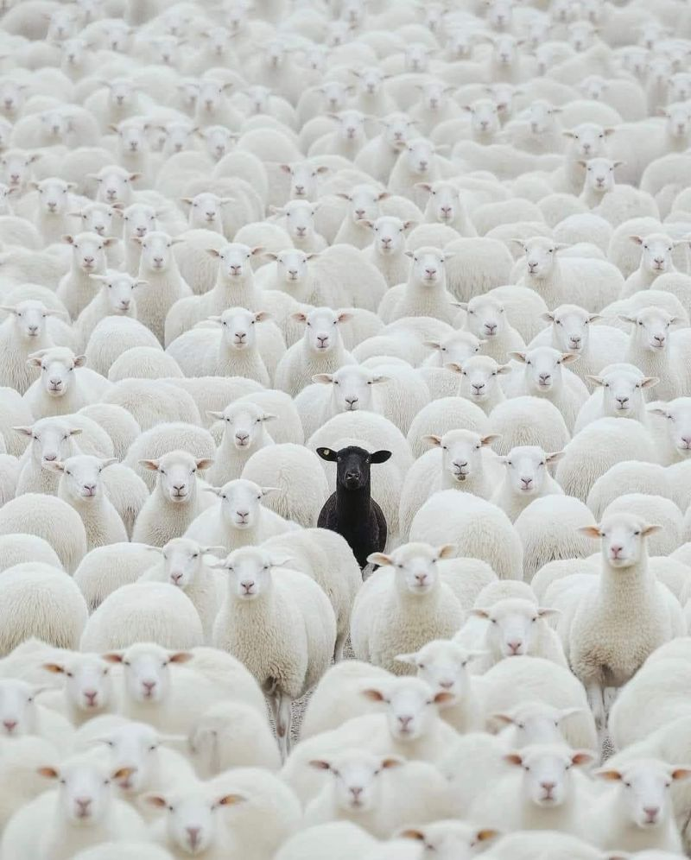
k-means Algorithm (weaknesses)
El algoritmo es sensible a los outliers. Los outliers son data points muy diferentes a los demás en el dataset. Pueden ser considerados como errores durante el registro de datos o algún punto especial que es muy diferente a los demás (es importante detectarlos y tratarlos)

Slide 20
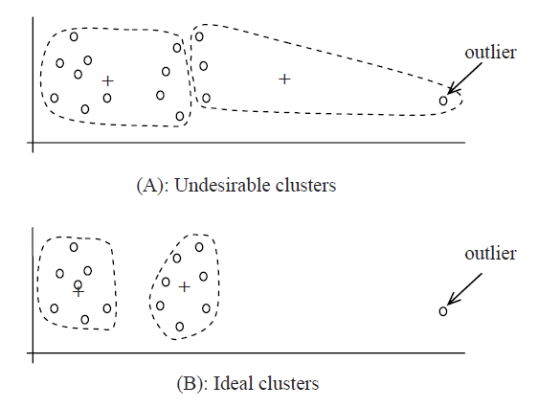
k-means Algorithm (weaknesses)

Slide 21
k-means Algorithm (weaknesses)
El algoritmo es sensible a la selección de las semillas iniciales (centroides iniciales). La selección de diferentes semillas iniciales puede resultar en diferentes formaciones de clusters.

Slide 22
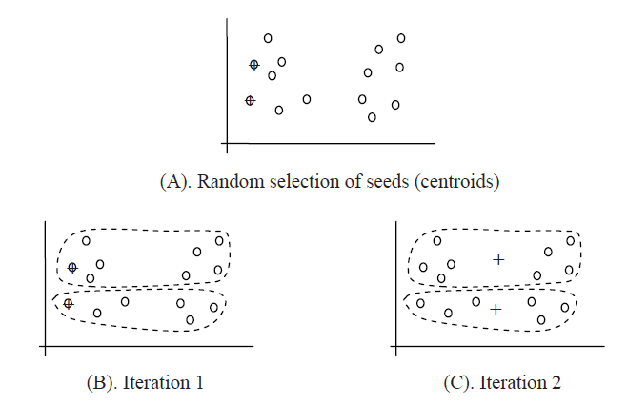
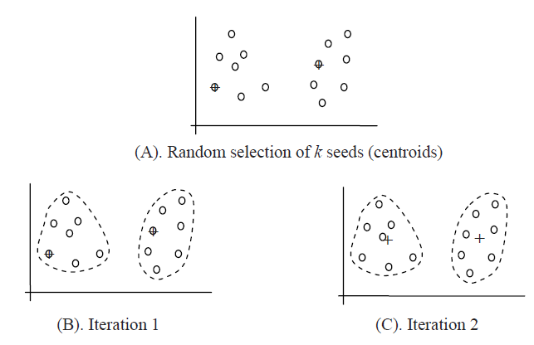
k-means Algorithm (weaknesses)

Slide 23
k-means Algorithm (weaknesses)
Un método simple para seleccionar buenas semillas iniciales consiste en calcular primero la media del dataset comleto. Entonces la primera semilla (x1) será el punto más alejado de la media. La segunda semilla (x2) será el punto más alejado de x1, y así sucesivamente.

Slide 24
Clustering Jerárquico
Es otro enfoque importante de agrupamiento.
El agrupamiento se produce mediante una secuencia anidada de clusters, similar a un árbol (también llamado dendograma).
Los clusters simples (puntos individuales) se encuentran en el extremo inferior del árbol y un cluster raíz se encuentra en el extremo superior, quien cubre a todos los puntos del dataset.
Cada cluster interno contiene a otros clusters.
Los cluster hermanos particionan a los datos en base al padre que tienen en común.

Slide 25
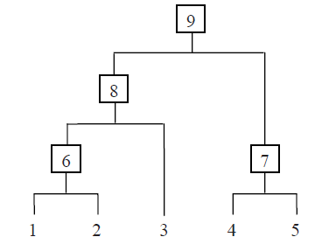
Clustering Jerárquico

Slide 26
Clustering Jerárquico
Existen dos clases de métodos para aplicar clustering jerárquico:
Clustering aglomerativo (de abajo hacia arriba): se construye el dendograma desde el nivel inferior (hojas del árbol), y se agrupan los pares de clusters similares (o más cercanos) en cada nivel de abajo hacia arriba. El proceso continua hasta que todos los puntos del dataset estén agrupados un solo cluster (la raíz).
Clustering divisivo (de arriba hacia abajo): Este método comienza con todos los puntos en un solo cluster (la raíz) y divide los puntos en dos subconjutos. Luego toma cada subconjunto, los vuelve a dividir, y así sucesivamente.

Slide 27
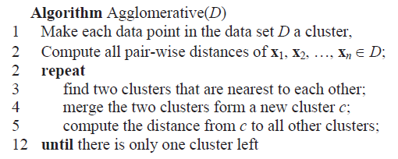
Clustering Jerárquico

Slide 28
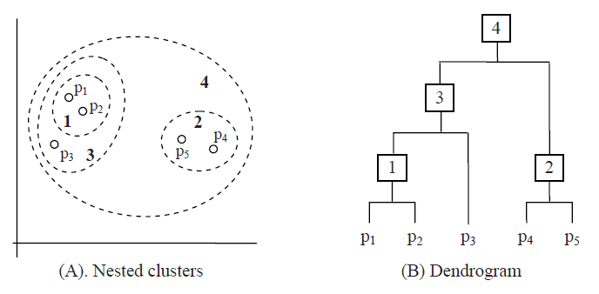
Clustering Jerárquico

Slide 29
Clustering Jerárquico
A diferencia de k-means, que utiliza solo el centroide en el cálculo de distancia, este algoritmo puede utilizar diversos métodos para determinar la distancia entre dos clusters, por ejemplo:
Método Single-Link.
Método Complete-Link.
Metod Average-Link.

Slide 30
Clustering Jerárquico(Single-Link Method)
En el método single-link, la distancia entre dos clusters es la distancia más cercana entre dos puntos (datos) de dos clusters diferentes (un punto por cada cluster).
En cada paso se agrupan los dos clusters que tienen la mínima distancia entre dos datos de cada cluster.

Slide 31
Clustering Jerárquico (Complete-Link Method)
En el método complete-link, la distancia entre dos clusters es la máxima distancia entre los pares de datos de ambos clusters.
En otras palabras, Complete-link calcula la máxima distancia entre los puntos de cada par de clusters y se queda con la menor.

Slide 32
Clustering Jerárquico (Average-Link Method)
En el método Average-link la distancia entre dos clusters es la distancia promedio de todos los pares de distancias de cada dato entre dos clusters.

Slide 33
Clustering Jerárquico (Strengths)
Es capaz de utilizar cualquier función de distancia o similaridad.
A diferencia de k-means, el cual devuelve solo los k clusters al final, la jerarquía de los clusters de este algoritmo permite al usuario explorar los agrupamientos en cualquier nivel de detalle.
Este algoritmo produce mejores resultados que metodo k-means.

Slide 34
Clustering Jerárquico (Weaknesses)
Single-link clustering puede sufrir el “chain effect”.
Complete-link clustering es sensible a los outliers.
El algoritmo es computacionalmente complejo.
Requiere grandes capacidades de almacenamiento.
Es ineficiente para grandes datasets (comparado con k-means).

Slide 35
End of Presentation
Unsupervised Learning

